Slide 1

Kozmeplus Örnek Raporların Sunulması
Genel merkez, satış ve stoklarını raporlamak istiyor. Raporların birden fazla filtreli, tablolar ve grafikler içermesini talep ediyor.
Genel merkez, şube ve satış yapan personele göre ürün bazında satışlarını takip etmek istiyor. Bu satış rakamlarına göre şube, personel performans durumlarını takip edip gelecek hem stok hem de satış aksiyonlarını almayı planlıyor.

Slide 2
ŞUBELERİN 3 AYLIK HEDEF DURUMU KONTROLÜ VE HEDEF ORANI SUNULMASI
Şubenin Adı | Şubenin İli | Şubenin İlçesi | 3 Aylık Şubeden Beklenen Hedef (₺) | 3 Aylık Şube Toplam Satış Tutarı (₺) | Hedef Durumu | Yüzdelik Hedef Oranı
Şube2 | İstanbul | Kadıköy | 18000 | 16700 | Başarısız | 92,77777778
Şube3 | İstanbul | Nişantaşı | 20000 | 21000 | Başarılı | 105
Şube4 | İstanbul | Bahçelievler | 21000 | 22400 | Başarılı | 106,6666667
Şube5 | İstanbul | Pendik | 25000 | 15315 | Başarısız | 61,26
Şube6 | İstanbul | Esenler | 30000 | 32975 | Başarılı | 109,9166667

Slide 3
YAPILAN 3 AYLIK SATIŞIN AYLARA GÖRE KARŞILAŞTIRILMASI
AY | Aylık Toplam Satış Tutarı (₺)
Haziran | 40455
Temmuz | 41735
Ağustos | 26200
Genel Toplam | 108390 ₺

Slide 4
ŞUBELERİN 3 AYLIK HEDEF DURUMU KONTROLÜ VE HEDEF ORANI SUNULMASI
Personel Ad | Personel Soyad | 3 Aylık Yapılan Toplam Satış (₺) | 3 Aylık Personelden Beklenen Hedef(₺) | Hedef Durumu
Elif | Yurt | 800 | 2000 | Başarısız
Mehmet | Barış | 5300 | 1000 | Başarılı
Esra | Zeybek | 3200 | 3000 | Başarılı
Mert | Uyanmış | 6100 | 4000 | Başarılı
Erkan | Öncül | 7400 | 1000 | Başarılı
Seda | Kara | 4000 | 2500 | Başarılı
Merve | Demir | 6700 | 4000 | Başarılı
Aybüke | Uçar | 5100 | 5000 | Başarılı
Mustafa | Konmaz | 8200 | 2000 | Başarılı
Elif | Naz | 7400 | 1500 | Başarılı
Hatice | Yapı | 3500 | 2000 | Başarılı
Sevinç | Bakan | 2400 | 3000 | Başarısız
Zehra | Yanar | 5040 | 1000 | Başarılı
Ayşe | Sanmaz | 5025 | 1000 | Başarılı
Fatma | Batar | 600 | 2000 | Başarısız
Esma | Sonar | 12350 | 2000 | Başarılı
Alihan | Yener | 11625 | 2500 | Başarılı
Ayşenur | Konak | 9000 | 3000 | Başarılı

Slide 6
PERSONELLERİN 1 HAFTALIK SATIŞLARI ÇİZGİ GRAFİĞİNDE GÖSTERİLMESİ
Tarih | Haftalık Toplam Satış Tutarı (₺)
1.06.2020 | 5500
2.06.2020 | 2625
3.06.2020 | 3975
4.06.2020 | 4025
5.06.2020 | 7875
6.06.2020 | 5830
7.06.2020 | 1100
Genel Toplam | 30930 ₺

Slide 7
ŞUBELERİN DEPODAKİ ÜRÜN MİKTARLARI
Şube Adı | Ürün Adı | Depodaki Toplam Ürün Miktarı
Şube2 | Maske | 2200
Şube2 | Şampuan | 1000
Şube2 | Tonik | 4400
Şube3 | Jöle | 3200
Şube3 | Maskara | 1400
Şube3 | Maske | 1200
Şube4 | Maskara | 1400
Şube4 | Ruj | 2600
Şube4 | Şampuan | 2000
Şube5 | Jöle | 4500

Slide 8
SATIŞ YÖNETİM SİSTEMİNİN GÖRSEL SUNUMU
Yeni Satışların Sisteme Girilmesi
Satışların İptali ve Silinmesi
Personel Satışlarının İncelenmesi
Personel Hedef Kontrolü

Slide 9
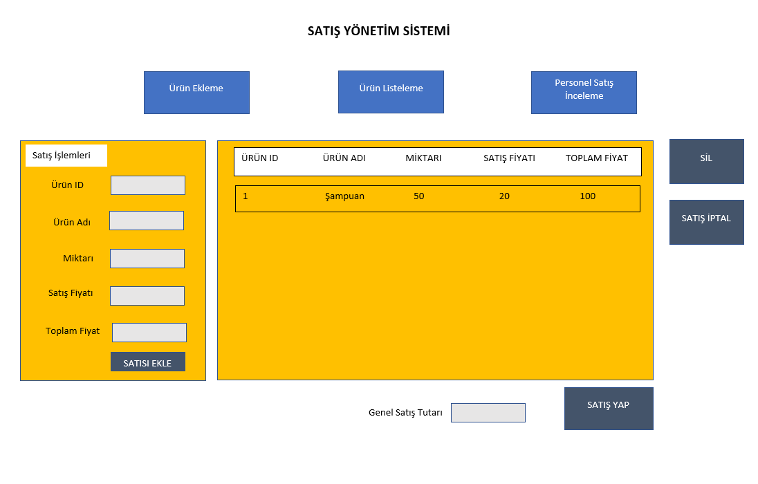

Slide 10
